Slide 1

estrutura de dados
http://www.portal.ifba.edu.br/santoantonio
Prof. George Pacheco Pinto

Slide 2
Agenda
Recursividade
Árvores
Árvores Binárias

Slide 3
recursividade
O que é recursão?
É um método de programação no qual uma função pode chamar a si mesma;
É uma técnica que define um problema em termos de uma ou mais versões menores deste mesmo problema;
Pode ser utilizada sempre que for possível expressar a solução de um problema em função do próprio problema.

Slide 4
recursão
Para resolver um problema decompõe-se em subproblemas cada vez mais simples, até que tenhamos apenas subproblemas triviais;
Então, cada subproblema trivial é resolvido diretamente, sem a necessidade de novas decomposições;
Os resultados obtidos são usados para compor a solução do problema original.

Slide 5
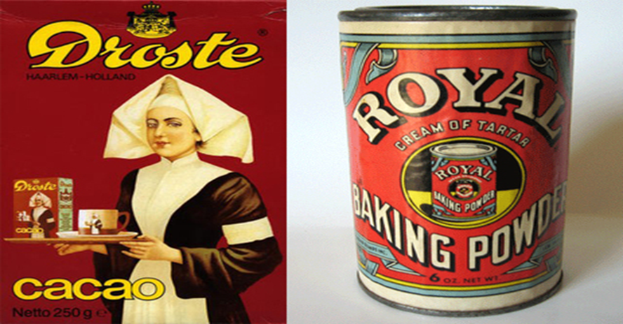
recursão
Uma forma visual de recursão conhecida como efeito Droste.

Slide 6
recursão
Muitas estruturas têm natureza recursiva:
Estruturas encadeadas
Fatorial
Uma pasta que contém outras pastas e arquivos

Slide 7
exemplo
Definição de uma Função Fatorial
Não Recursiva:
N! = 1, para N=0;
N! = 1 x 2 x 3 x ... x N, para N>=1;
0! = 1
1! = 1
2! = 2 * 1
3! = 3 * 2 * 1
4! = 4 * 3 * 2 * 1
..........

Slide 8
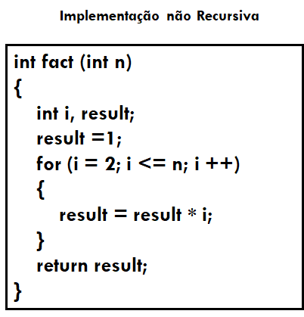
exemplo
Definição de uma Função Fatorial
Não Recursiva:
N! = 1, para N=0;
N! = 1 x 2 x 3 x ... x N, para N>=1;
0! = 1
1! = 1
2! = 2 * 1
3! = 3 * 2 * 1
4! = 4 * 3 * 2 * 1
..........

Slide 9
exemplo
Recursiva:
N! = 1, para N=0;
N! = N * (N – 1)!, para N>=1;
0! = 1
1! = 1 * 0!
2! = 2 * 1!
3! = 3 * 2!
4! = 4 * 3!
........

Slide 10
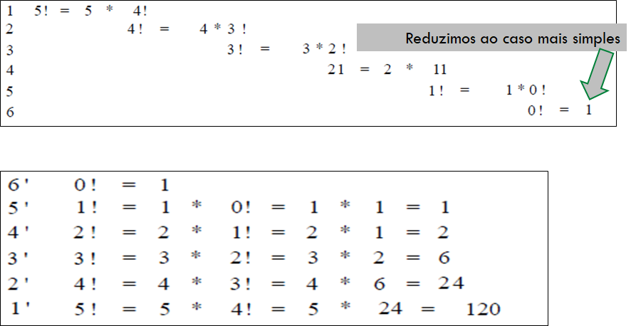
exemplo
Notes:
Examinemos como a definição recursiva da função fatorial pode ser
usada para avaliar 5!. A definição declara que 5! equivale a 5 * 4!. Sendo
assim, antes de avaliarmos 5!, precisamos primeiro avaliar 4!. Usando a
definição mais uma vez, descobrimos que 4! = 4 * 3!. Portanto, precisamos
avaliar 3!. Repetindo esse processo, temos o seguinte:
Cada caso é reduzido a um caso mais simples até chegarmos ao caso
de 0!, que é definido imediatamente como 1. Na linha 6, temos um valor que
é definido diretamente e não como o fatorial de outro número. Podemos,
portanto, voltar da linha 6 até a linha 1, retornando o valor calculado em
uma linha para avaliar o resultado da linha anterior. Isto produz:

Slide 11
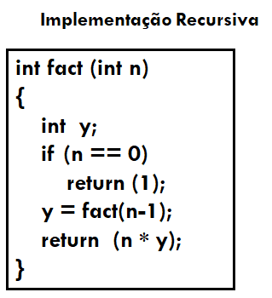
exemplo

Slide 12
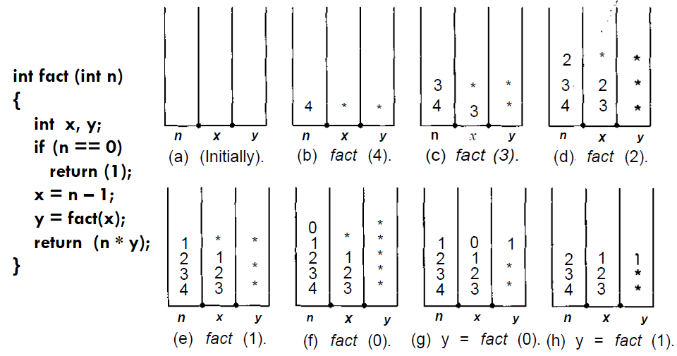
Exemplo
printf (“%d”, fact(4));
Notes:
Examinemos a execução dessa função quando chamada por outro programa.
Por exemplo, suponha que o programa de chamada contenha o comando:
printf("%d", fact(4));
Quando a rotina de chamada chamar fact, o parâmetro n será definido com 4.
Como n não é 0, x é definido com 3. Nesse ponto, fact é chamada pela segunda
vez com um argumento igual a 3. Sendo assim, a função fact é reiniciada e as
variáveis locais (x ey) e o parâmetro (n) do bloco são realocados. Como a execução
ainda não saiu da primeira chamada a fact, a primeira alocação dessas variáveis
continua. Conseqüentemente, existem duas gerações simultâneas dessas variáveis.
A partir de qualquer ponto dentro da segunda execução de fact, somente a
cópia mais recente destas variáveis poderá ser referenciada.
Em termos gerais, toda vez que a função fact é iniciada recursivamente,
um novo conjunto de variáveis locais e de parâmetros é alocado, e
somente esse novo conjunto pode ser referenciado dentro dessa chamada a
fact. Quando ocorre um retorno de fact para um ponto numa chamada
anterior, a alocação mais recente dessas variáveis é liberada, e a cópia
anterior é reativada. Essa cópia anterior é a alocada durante a entrada inicial
para a chamada anterior, e é local para essa chamada.
Essa descrição sugere o uso de uma pilha para manter as sucessivas
gerações de variáveis locais e parâmetros. Essa pilha é mantida pelo sistema
de C e é invisível para o usuário. Toda vez que uma função recursiva é
iniciada, uma nova alocação de suas variáveis é introduzida no topo da pilha.
Qualquer referência a uma variável local ou a um parâmetro é feita por meio
do topo da pilha atual. Quando a função retorna, a pilha é esvaziada, a
alocação do topo é liberada e a alocação anterior torna-se o atual topo da
pilha a ser usado para referenciar variáveis locais. Esse mecanismo será
examinado com mais detalhes na Seção 4; por enquanto, vejamos como ele é
aplicado ao calcular a função fatorial.
A Figura 3.2.1 apresenta uma seqüência de instantâneos das pilhas
para as variáveis n, x e y, no decorrer da execução da função fact. Inicialmente,
as pilhas estão vazias, conforme ilustrado pela Figura 3.2.1a. Depois
da primeira chamada a fact pelo procedimento de chamada, a situação é
mostrada na Figura 3.2.1b, com n igual a 4. As variáveis x e y estão alocadas,
mas não inicializadas. Como n não é igual a 0, x é definida com 3 e fact(3) é
chamada (Figura 3.2.1c). O novo valor de n não é igual a 0; portanto, x é
definida com 2 e fact(2) é chamada (Figura 3.2. ld).
Este processo continua até que n seja igual a 0 (Figura 3.2.lf). Nesse
ponto, o valor 1 é retornado a partir da chamada a fact(0). A execução
Cap. 3 Recursividade 147
prossegue a partir do ponto no qual fact(0) foi chamada, que e a atribuição
do valor retornado para a cópia de y declarada em fact(l). Isso é ilustrado
pelo status da pilha apresentada na Figura 3.2.lg, onde as variáveis alocadas
para fact(0) foram liberadas e y está definida com 1.
O comando return(n *y) é, então, executado, multiplicando os valores
do topo de n e y para obter 1 e retornando esse valor para fact(2) (Figura
3.2. lh). Esse processo é repetido duas vezes, até que finalmente o valor de
y em fact(4) seja igual a 6 (Figura 3.2.lj). O comando return(n * y) é
executado mais uma vez. O produto 24 é retornado para o procedimento de
chamada, onde é impresso pelo comando:
p r i n t f ( " % d " , f a c t ( 4 ) ) ;

Slide 13
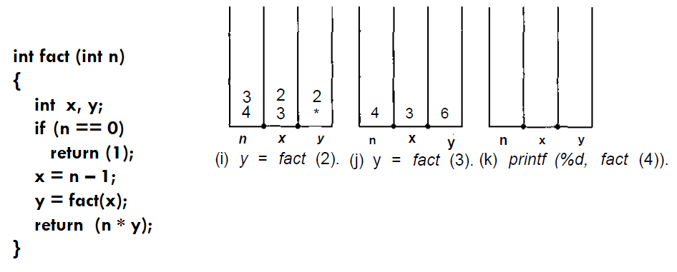
exemplo

Slide 14
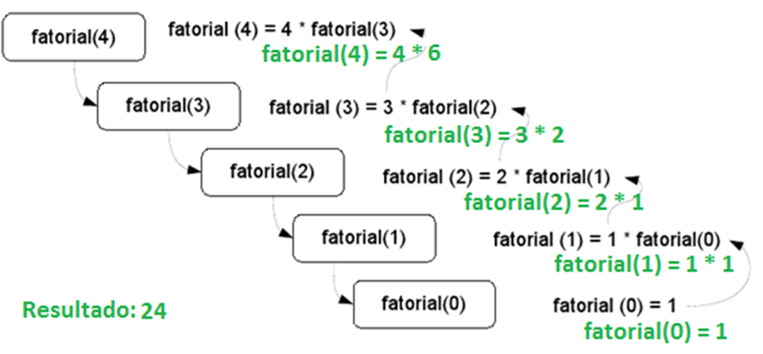
exemplo
if(N==0) return 1;
return N * fatorial (N-1);

Slide 15
Considerações da Implementação
Usa-se uma pilha para armazenar os dados usados em cada chamada de um procedimento/função que ainda não terminou de processar;
Todos os dados não globais são armazenados na pilha, informando o resultado corrente;
Quando uma ativação anterior prossegue, os dados da pilha são recuperados.

Slide 16
problema de terminação
Procedimentos recursivos introduzem a possibilidade de iterações que podem não terminar: existe a necessidade de considerar o problema de terminação;
É fundamental que a chamada recursiva a um procedimento P esteja sujeita a uma condição X, a qual se torna não satisfeita em algum momento da computação. Ex.: Se não existisse a condição n=0, quando o procedimento terminaria?
Condição de terminação
Permite que o procedimento deixe de ser executado
O procedimento deve ter pelo menos um caso básico para a finalização do procedimento

Slide 17
Vantagens x Desvantagens
Vantagens
Simplifica a solução de alguns problemas;
São mais compactos para alguns tipos de algoritmo.
Desvantagens
Por usarem intensamente a pilha de execução, os algoritmos recursivos tendem a ser mais lentos e a consumir mais memória que os iterativos
Erros de implementação podem levar a estouro de pilha, por exemplo: não indicação de condição de parada, condição nunca satisfeita, etc.

Slide 18
exercícios
Escreva uma função recursiva para computar o produto de dois números inteiros positivos em termos da adição.
Escreva uma função recursiva para calcular o valor de uma base x elevada a um expoente y.

Slide 19
Árvores

Slide 20
introdução
As estruturas estudadas até agora (Lista, filas, pilhas), apesar de possuírem vantagens quanto ao uso, manipulação e alocação, ainda apresentam problemas.
Ex:
Lista encadeada - Eficiente para inserção e remoção dinâmica de elementos, mas ineficiente para busca;
Lista sequencial - Eficiente para busca, mas ineficiente para inserção e remoção de elementos.

Slide 21
introdução
Diversas aplicações necessitam de estruturas mais complexas que as estudadas até agora. Ex.: como visualizar o conjunto de diretórios apenas com listas, pilhas e filas?
Árvores solucionam esse problema, e podem ser usados para modelar diversos outros;
Também existem algoritmos eficientes para o tratamento de árvores. Algumas árvores podem definir uma ordenação implícita, o que facilita a execução de algoritmos.

Slide 22
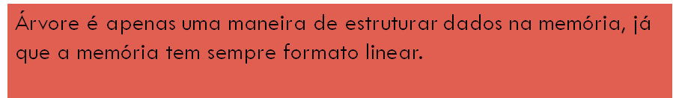
definição
Uma árvore é uma estrutura de dados que se caracteriza por uma relação de hierarquia entre os elementos que a compõem. Exemplos de estruturas em forma de árvores são:
O organograma de uma empresa;
A divisão de um livro em capítulos, seções, tópicos, etc;
A estrutura de diretórios do sistema operacional;
Uma universidade e seus centros.

Slide 23
definição
Exemplo
Uma universidade é composta de vários centros;
Cada centro é composto por vários cursos;
Cada curso oferece um conjunto de disciplinas;
Cada disciplina possui alunos matriculados;

Slide 24
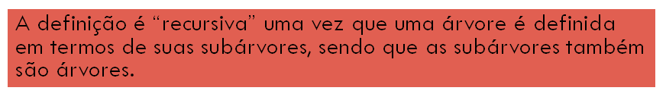
definição
Uma árvore T é um conjunto finito de elementos denominados nós ou vértices tais que:
T = 0, a árvore é dita vazia ou
Existe um nó r, chamado raiz de T; os nós restantes constituem um único conjunto vazio ou são divididos em m ≥1 conjuntos disjuntos (distintos) não vazios que são as subárvores de r, cada subárvore é, por sua vez, uma árvore.

Slide 25
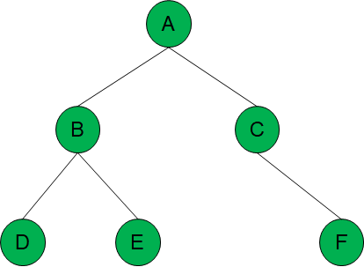
Representações Básicas
Pode-se utilizar de diferentes representações gráficas, como por exemplo:
Representação Hierárquica

Slide 26
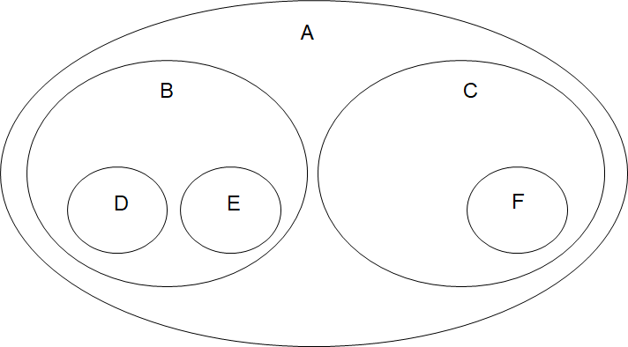
Representações Básicas
Representação por conjuntos (diagrama de inclusão)

Slide 27
Representações Básicas
Representação por expressão parentetizada (ou parênteses aninhados)
Cada conjunto de parênteses correspondentes contém um nó e seus filhos.
( A ( B ( D ) ( E ) ) ( C ( F ) ) )

Slide 28
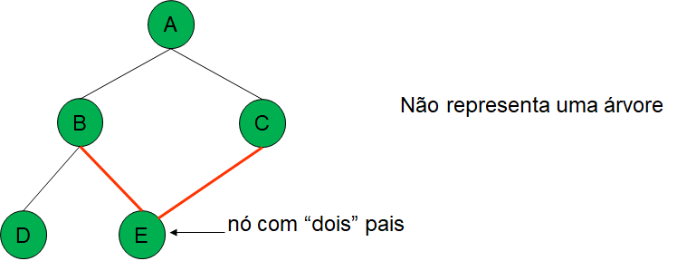
Aplicando a Definição
Como, por definição, os subconjuntos m₁, m₂,...,m_{n} são disjuntos, cada nó só pode ter um pai.

Slide 29
Outras Definições
A linha que liga dois nós da árvore denomina-se aresta.
Diz-se que existe caminho entre dois nós V e W da árvore, se a partir do nó V for possível chegar ao nó W percorrendo-se as arestas que ligam os nós intermediários entre V e W. Observa-se que existe sempre um caminho entre a raiz e qualquer nó da árvore.
O caminho entre dois nós V e W é definido como a sequência de arestas entre eles.

Slide 30
Outras Definições
Se houver um caminho entre V e W, começando em V diz-se que V é um nó ancestral de W e W é um nó descendente de V. Se este caminho contiver uma única aresta, diz-se que V é o nó pai de W e que W é um nó filho de V. Dois nós que são filhos do mesmo nó pai são denominados nós irmãos. Uma característica inerente a árvores é que qualquer nó, exceto a raiz, tem um único nó pai.
Se um nó não possui nós descendentes, ele é chamado de folha da árvore.
Grau de um nó é o número de nós filhos do mesmo. Obviamente que um nó folha tem grau zero.

Slide 31
Outras Definições
O grau da árvore é igual ao grau do nó de maior grau da árvore. Grau 2 = Árvore Binária. Grau 3 = Árvore Ternária.
Nível de um nó: a raiz da árvore tem nível 0, e o nível de qualquer outro nó na árvore é um nível a mais que o nível de seu pai;
O nível da árvore é igual ao nível do nó de maior nível da árvore.
A altura de um nó é dado pelo caminho (n° arestas) mais longo deste nó até o nó folha. A altura de uma árvore é a altura do nó raiz.

Slide 32
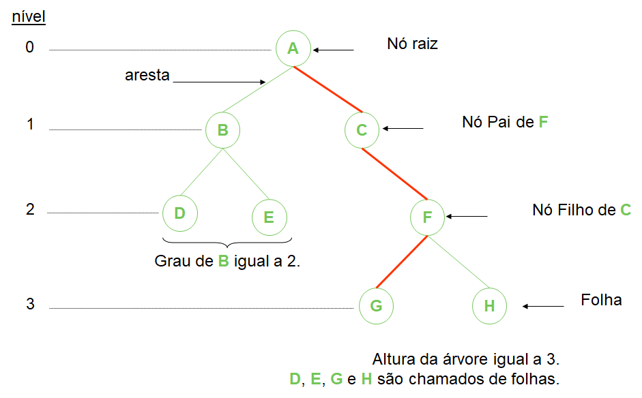

Slide 33
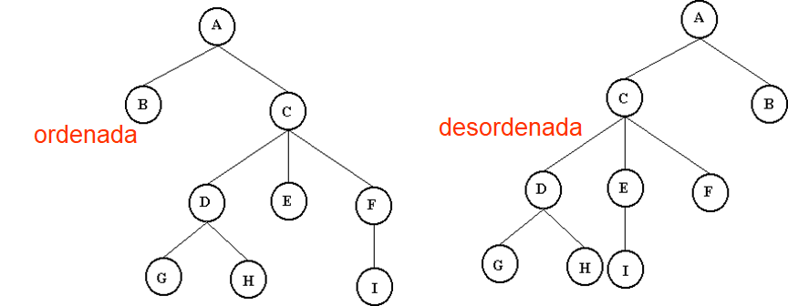
Mais definições
Árvore Ordenada
Os filhos de cada nó estão ordenados (assume-se ordenação da esquerda para a direita)

Slide 34
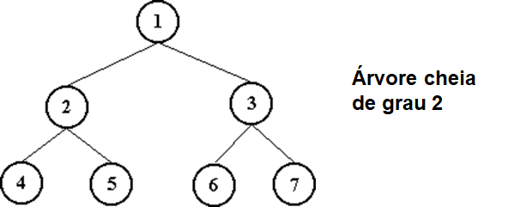
Mais definições
Árvore Cheia
Uma árvore de grau d é uma árvore cheia se possui o número máximo de nós, isto é, todos os nós tem número máximo de filhos exceto as folhas, e todas as folhas estão na mesma altura.

Slide 35
árvores binárias

Slide 36
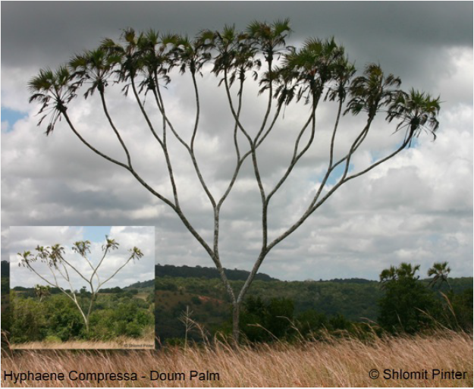
árvore binária

Slide 37
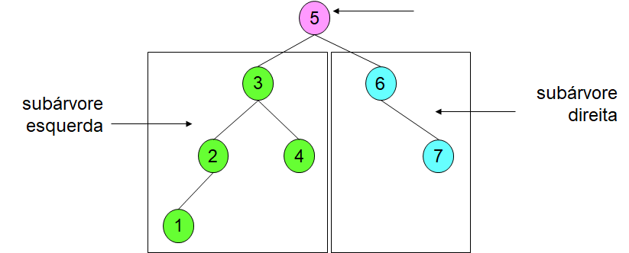
definição
Uma árvore binária é definida de maneira recursiva como um conjunto finito de nós que ou está vazio ou consiste de um nó chamado de raiz mais os elementos de duas árvores binárias distintas chamadas de subárvore esquerda e subárvore direita do nó raiz.

Slide 38
definição
Em uma árvore binária, cada nó possui grau zero, um ou dois.
Embora possa haver muitos tipos de árvores, árvores binárias são especiais, pois, quando ordenadas, elas conduzem a pesquisas, inserções e exclusões rápidas;
Uma árvore não precisa está ordenada, contudo a maioria dos usos exige que isso seja verdade.

Slide 39
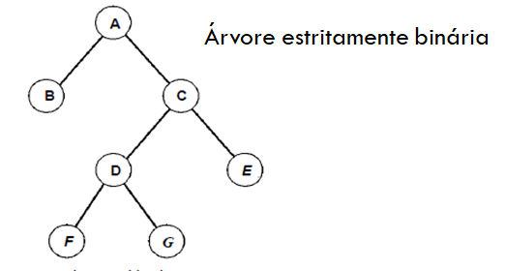
definição
Uma árvore binária é considerada estritamente binária se cada nó da árvore possui grau zero ou dois.

Slide 40
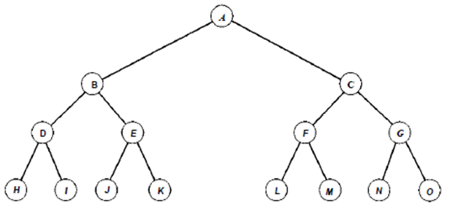
definição
Uma árvore binária é dita completa se todo nível i, com exceção do último, tem o número máximo de elementos, ou seja, 2i.

Slide 41
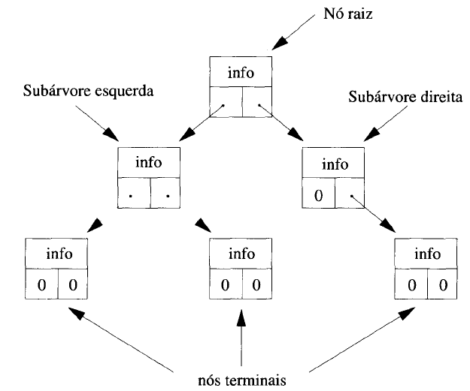
TAD Árvore Binária
Cada item em uma árvore consiste em informação juntamente com um elo ao membro esquerdo e um elo ao membro direito.

Slide 42
TAD Árvore Binária
typedef int TipoChave;
typedef struct TipoItem{
TipoChave chave;
/* outros componentes */
} TipoItem;
typedef struct No *apontador;
typedef struct No {
TipoItem item;
apontador esq, dir;
} No;
typedef apontador TipoArvoreBin;

Slide 43
Percurso em Árvore Binária
Uma das operações mais comuns em árvores binárias, consiste numa visita sistemática a cada um dos nós da árvore;
Visitar um nó significa operar, manipular, de alguma forma, as informações contidas nele. Ex: imprimir o conteúdo do nó, testar se é o nó buscado, etc.
Tipos
Pré-ordem
Ordem
Pós-ordem

Slide 44
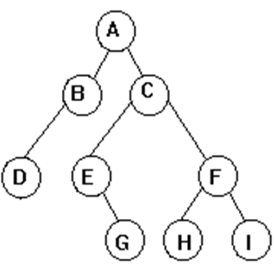
Percurso em Pré-Ordem
Algoritmo básico:
Se árvore vazia → fim
visitar o nó raiz
percorrer em pré-ordem a sub-árvore esquerda
percorrer em pré-ordem a sub-árvore direita
ABDCEGFH

Slide 45
Percurso em Pré-Ordem
void PreOrdem(Apontador *raiz){
if (*raiz != NULL) {
Processa(raiz); // por. ex. imprimir a chave
PreOrdem(&(*raiz)->esq);
PreOrdem(&(*raiz)->dir);
}
}

Slide 46
Percurso em Ordem
Algoritmo básico:
Se árvore vazia → fim
percorrer em ordem a sub-árvore esquerda
visitar o nó raiz
percorrer em ordem a sub-árvore direita
DBAEGCHFI

Slide 47
Percurso em Ordem
void EmOrdem(Apontador *raiz){
if (*raiz!= null){
EmOrdem (&(*raiz)->esq);
Processa(raiz); // por. ex. imprimir a chave
EmOrdem (&(*raiz)->dir);
}
}

Slide 48
Percurso em Pós-Ordem
Algoritmo básico:
Se árvore vazia → fim
percorrer em ordem a sub-árvore esquerda
percorrer em ordem a sub-árvore direita
visitar o nó raiz
DBGEHIFCA

Slide 49
Percurso em Pós-Ordem
void PosOrdem(Apontador *raiz){
if (*raiz!= null){
PosOrdem (&(*raiz)->esq);
PosOrdem (&(*raiz)->dir);
Processa(p); // por. ex. imprimir a chave
}
}

Slide 50
Aplicações Árvores Binárias
Exemplo: Representação de expressões aritméticas
Prioridade das operações fica implícita:
Operador de menor prioridade fica na raiz da árvore;
Subexpressão que forma o operando da esquerda deste operador dá origem a subárvore esquerda da raiz;
Subexpressão que forma o operando da direita deste operador dá origem a subárvore direita da raiz;
Operandos ficam sempre nas folhas;
Se a expressão possuir parênteses estes são desprezados.

Slide 51
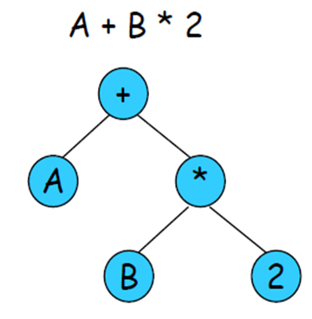
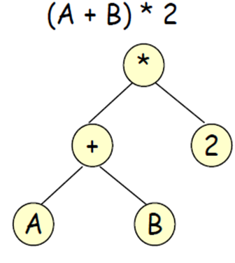
Aplicações Árvores Binárias
Exemplo 1
Exemplo 2

Slide 52
Aplicações Árvores Binárias
De acordo com o caminhamento escolhido pode-se gerar a expressão nas seguintes notações:
Pós-ordem: A B 2 * +
Ordem: A + B * 2
Pré-ordem: + A * B 2

Slide 53
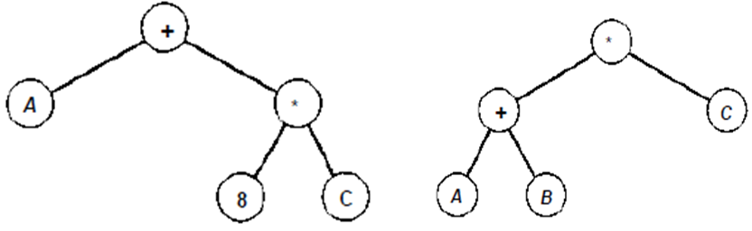
exercícios
Considerando os três tipos de percurso vistos anteriormente, informe as expressões geradas a partir das árvores a seguir:

Slide 54
Referências
Consultar ementário.

